Slide 1

АЗБУКА, ПРОЩАЙ!

Slide 2
За всё, чему ты нас учила, спасибо, Азбука, тебе!

Slide 3



Slide 4

































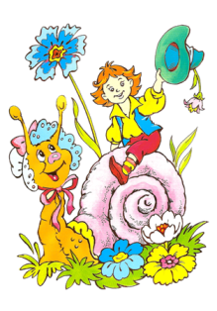


Slide 6
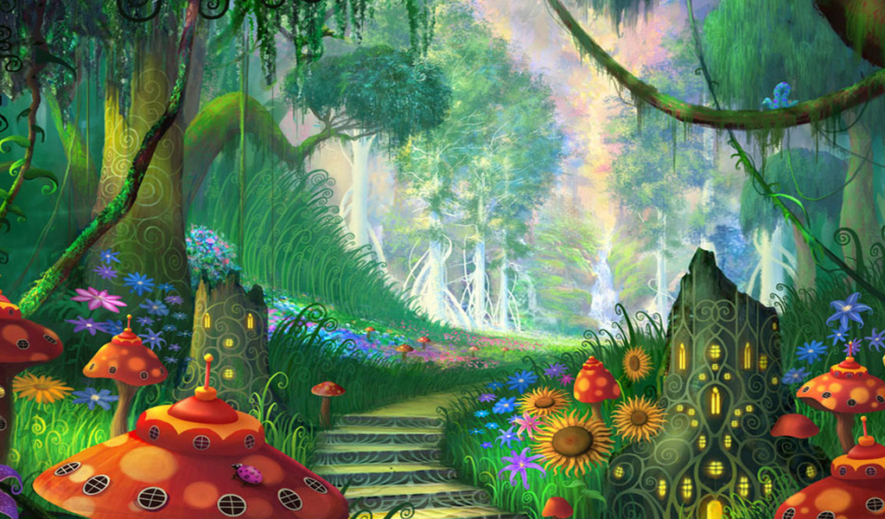

Slide 8
а
о
у
б
ы
э

Slide 9
з
г
я
д
ф
к

Slide 10
ч
щ
ш
й

Slide 11



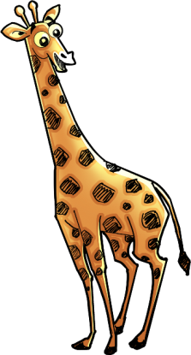
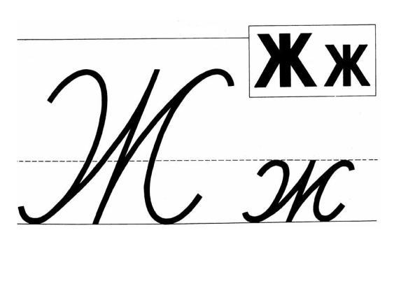


[ж]

Slide 12


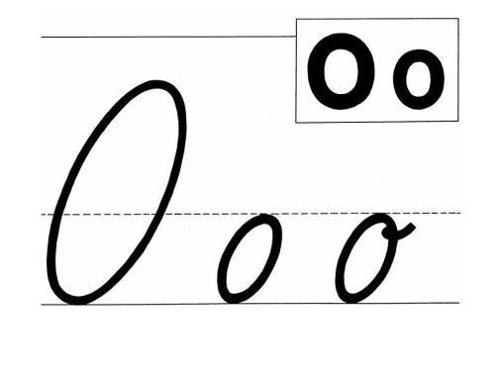

[о]

Slide 13
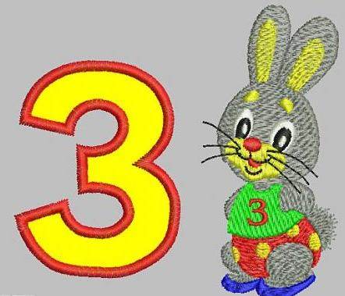


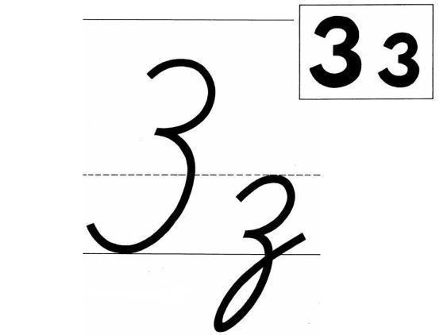
[з ]
[з’ ]

Slide 14


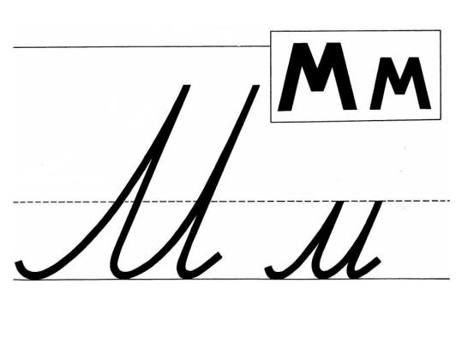
[м]
[м’]

Slide 15
спа
со
пас
си
бо
ба

Slide 16
жи
зи
по
ты
жа
луй
ста

Slide 17
з
д
и
ю
вст
ра
ну
зи
вуй

Slide 18

Многим долго неизвестный,
Стал он каждому знаком.
Всем по сказке интересной
Мальчик-луковка знаком.
Очень просто и недлинно
Он зовётся....

Slide 19
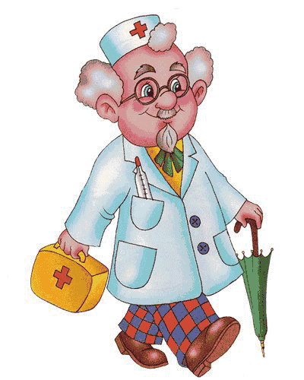
Всех на свете он добрей, Лечит он больных зверей,
И однажды бегемота
Вытащил он из болота.
Он известен, знаменит,
Это доктор...

Slide 20
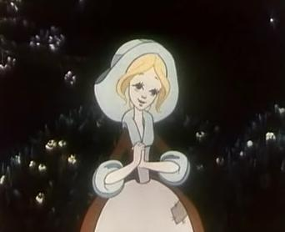
Я на балу никогда не бывала,
Чистила, мыла, варила и пряла.
Когда же случилось попасть мне на бал,
То голову принц от любви потерял.
А я башмачок потеряла тогда же. Кто я такая?
Кто тут подскажет?

Slide 21


,,
ЦЫ
Т=Д

Slide 22
Молодцы!
Частушки

Slide 24
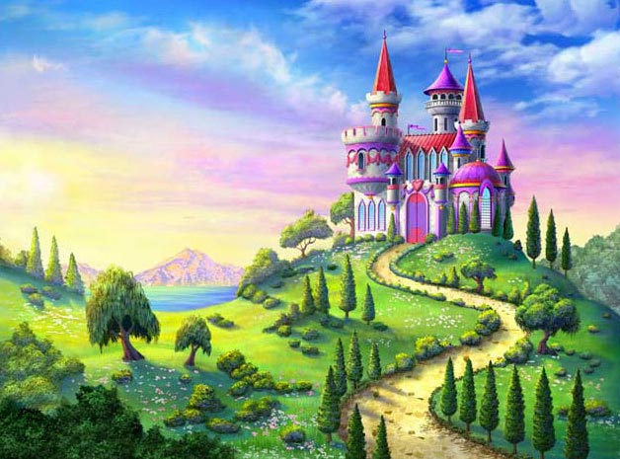

Slide 25



Slide 26
Как сегодня радуются дети –
Стало больше грамотных на свете!
Скажем Азбуке мы
«до свиданья»
И рукой помашем на прощанье.

Slide 27

Счастливого пути !

